Slide 1

Kể tên các tác phẩm truyện trung đại mà em đã học trong chương trình Ngữ văn 6
Con hổ có nghĩa
Mẹ hiền dạy con
Thầy thuốc giỏi cốt ở tấm lòng

Slide 2

Từ khóa
Chọn cụm từ thích hợp để điền vào các bức ảnh sau:
Hoàng thành Thăng Long
Tượng đài Lý Thái Tổ
Chiến thắng Bạch Đằng
Chùa Một Cột
Tượng đài Trần Hưng Đạo
Gác Khuê Văn

Slide 3
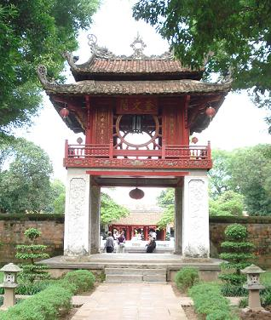
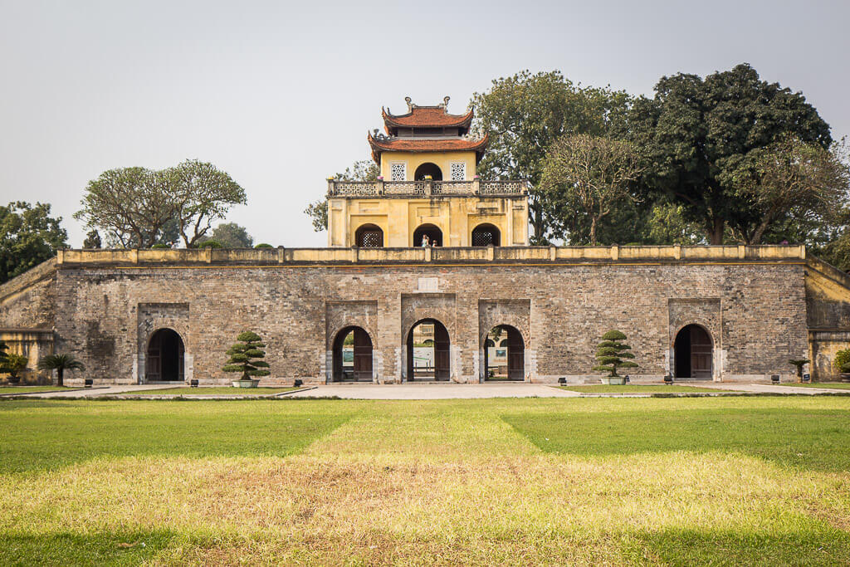
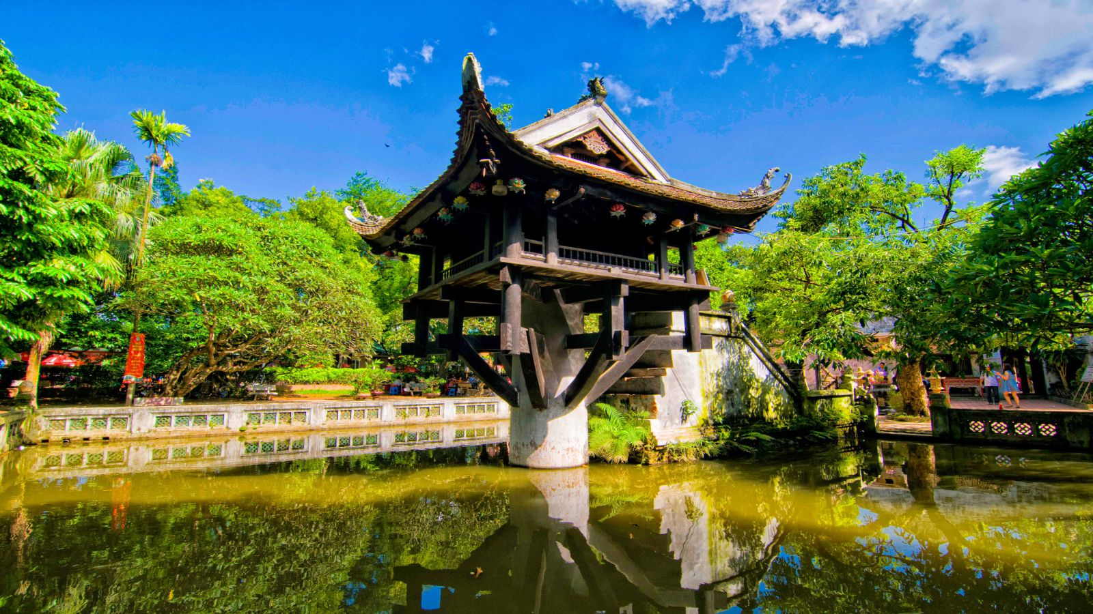
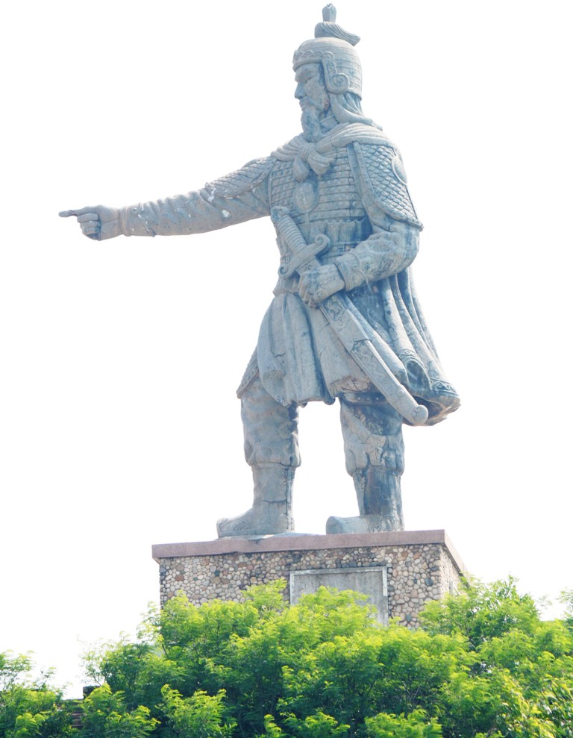
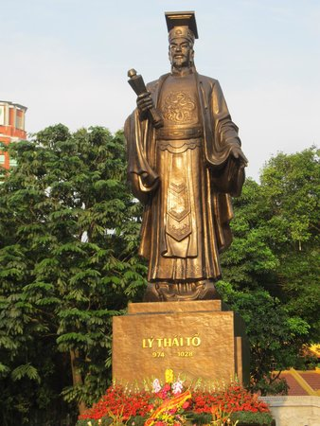
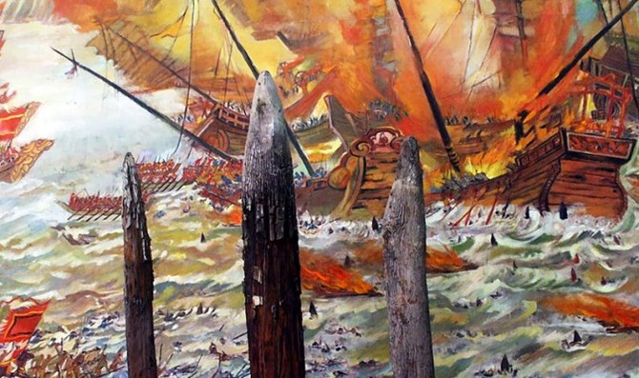
Những công trình kiến trúc, tượng đài các danh nhân và chiến thắng vang dội thời Lý – Trần
Gác Khuê Văn
Hoàng thành Thăng Long
Chùa Một Cột
Tượng đài THĐ
Chiến thắng Bạch Đằng
Tượng đài LTT

Slide 4






Sông núi nước Nam
(Nam quốc sơn hà)

Slide 5

Đọc, tìm hiểu chung
I.

Slide 6

01
Đọc
Giọng đọc hào hùng, đanh thép, tự hào về dân tộc.
02
Chú thích
Dựa vào phần chuẩn bị ở nhà, em hãy cho biết đôi nét về tác giả – tác phẩm (thể thơ)
a, Tác giả: Chưa rõ là ai, có nhiều tài liệu ghi là Lý Thường Kiệt
b, Tác phẩm:
- Dựa theo truyền thuyết: Ra đời năm 1077 trên dòng sông Như Nguyệt
- Thể thơ: Thất ngôn tứ tuyệt

Slide 7
Thời gian ra đời: Thế kỉ X - XIX
Chữ viết: chữ Hán, chữ Nôm
Nội dung: Yêu nước, nhân đạo
Thơ trung đại Việt Nam
Thơ Đường luật: Thất ngôn tứ tuyệt, Thất ngôn bát cú, Ngũ ngôn tứ tuyệt.
Thể loại
Thể thơ dân tộc: Lục bát; Song thất lục bát (2 câu 7 chữ -1 câu 6 – 1 câu 8)

Slide 8
SNNN được coi như là bản tuyên ngôn độc lập đầu tiên của nước ta viết bằng thơ. Vậy theo em, thế nào là Tuyên ngôn độc lập?
Là lời tuyên bố về chủ quyền của đất nước và khẳng định không 1 thế lực nào xâm phạm.

Slide 9
Nội dung Tuyên ngôn độc lập trong bài thơ này là gì?
Bài thơ được coi như một bản tuyên ngôn độc lập đầu tiên của nước VN.
Đại ý: Khẳng định chủ quyền nước nam là của người Nam ,kẻ thù không được xâm phạm

Slide 10
Em còn biết đến bản tuyên ngôn độc lập nào nữa không?
Bình Ngô đại cáo – Nguyễn Trãi
Tuyên ngôn độc lập – Hồ Chí Minh

Slide 11
Đọc hiểu văn bản
II.

Slide 12
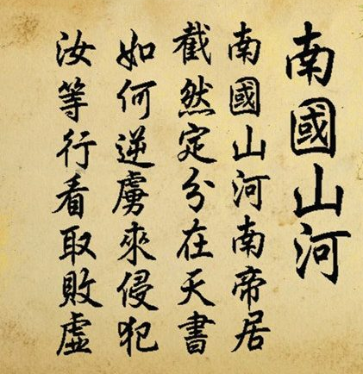
Phiên âm
Nam quốc sơn hà Nam đế cư
Tuyệt nhiên định phận tại thiên thư
Như hà nghịch lỗ lai xâm phạm
Nhữ đẳng hành khan thủ bại hư.
Dịch nghĩa
Sông núi nước Nam, vua Nam ở
Giới phận đó đã được định rõ ràng ở sách trời
Cớ sao kẻ thù lại dám đến xâm phạm
Chúng mày nhất định sẽ nhìn thấy việc chuốc lấy bại vong

Slide 13


1. Hai câu đầu
Đọc thầm lại hai câu thơ đầu và hoàn thiện sơ đồ sau:
Chủ quyền, vị thế dân tộc được khẳng định
Ý nghĩa của cụm từ “Nam quốc”, “Nam đế cư”
……………………..
Ý nghĩa của hình ảnh “Thiên thư”
……………………..
Ý nghĩa của cụm từ “tiệt nhiên”, “định phận tại sách trời”
……………………..
Bộc lộ ý thức, thái độ của nhà thơ đối với dân tộc
……………………..

Slide 14
Chủ quyền, vị thế dân tộc được khẳng định
“Nam quốc” = Nước Nam (nước ở phương Nam)
“Nam đế cư” = Vua Nam ở
→ Đất nước đã có chủ, phân biệt và ngang hàng với Bắc đế.

Slide 15

Luật lệ của phong kiến xưa
Vua Trung Hoa mới được gọi là “đế” còn vua của các nước khác chỉ được gọi là “vương”.
“Đế”: là vua của các vua
➔ Việc gọi vua nước ta là “đế” đã thể hiện ý thức độc lập, xem nước ta ngang hàng với Trung Hoa.

Slide 16
Chủ quyền, vị thế dân tộc được khẳng định
“Nam quốc” = Nước Nam (nước ở phương Nam)
“Thiên thư” = Sách trời
“Nam đế cư” = Vua Nam ở
→ Đất nước đã có chủ, phân biệt và ngang hàng với Bắc đế.
→ Chân lý khách quan.

Slide 17
Thuyết: Nhị thập bát tú
Căn cứ vào sự phân chia của cung Hoàng đạo với 28 chòm sao thành bốn phương Đông – Tây – Nam – Bắc
Trung Quốc thuộc phương Bắc ứng với phân dã của các sao “Đẩu, Ngưu, Nữ, Hư, Nguy, Thất, Bích”
Việt Nam thuộc phương Nam ứng với các sao “Tĩnh, Quỷ, Liễu, Tinh, Trương, Dực, Chẩn”
➔ Sự phân định của Tạo hóa, chứ không phải do ý chủ quan của con người.
➔ “Nam quốc sơn hà” không lệ thuộc hay liên quan gì tới cương vực của phương Bắc

Slide 18
Chủ quyền, vị thế dân tộc được khẳng định
“Nam quốc” = Nước Nam (nước ở phương Nam)
“Tiệt nhiên” = Rõ ràng, điều hiển nhiên
“Thiên thư” = Sách trời
“Nam đế cư” = Vua Nam ở
“Định phận tại sách trời” = Sự phân định địa phận, lãnh thổ nước nam trong sách trời
→ Đất nước đã có chủ, phân biệt và ngang hàng với Bắc đế.
→ Chân lý khách quan.
Thái độ: Tự hào, hiên ngang, tư thế ngẩng cao đầu của tác giả bài thơ, của cả dân tộc Việt Nam.

Slide 19
2. Hai câu sau
Như hà nghịch lỗ lai xâm phạm
Những từ ngữ nào chứng tỏ hành động của bọn ngoại bang là phi nghĩa?
+ Như hà – cớ sao: Từ hỏi cho thấy sự phi lí không thể chấp nhận được.
+ Nghịch lỗ - lũ giặc: Cách gọi tỏ sự khinh bỉ bởi chúng làm trái đạo trời, phạm vào những điều thiêng liêng đã ghi trong sách trời.
→ Câu hỏi tu từ: Hỏi để khẳng định, tố cáo bản chất ngông cuồng, không có đạo lí của bọn phong kiến phương Bắc (nhà Tống) đã bao đời ỷ mạnh, cậy lớn để làm càn.
➔ Thái độ rõ ràng, quyết liệt.

Slide 20
2. Hai câu sau
Nhữ đẳng hành khan thủ bại hư.
Đại ý của câu cuối là gì? Qua đó thể hiện tinh thần dân tộc gì?
Nhịp thơ hai câu sau có gì khác hai câu đầu?
+ Chỉ rõ: bọn giặc sẽ thất bại thảm hại trước sức mạnh của dân tộc quyết tâm bảo vệ chủ quyền của đất nước.
➔ Ý chí, quyết tâm bảo vệ tổ quốc, bảo vệ độc lập dân tộc.
+ Nhịp thơ 2/2/3: Nhanh, mạnh, dứt khoát
➔ Thể hiện sự phẫn nộ + khẳng định

Slide 21
Tranh luận
Nhận xét về nội dung biểu ý (trình bày ý kiến) và biểu cảm (thể hiện cảm xúc) của bài thơ. Có 2 ý kiến:
Bài thơ thiên về biểu ý, nội dung biểu cảm ẩn sau nội dung biểu ý.
Bài thơ thiên về biểu cảm, nội dung biểu ý ẩn sau biểu cảm.
Em đồng ý với kiến nào? Vì sao?

Slide 22
Bài thơ thiên về biểu ý (vì bài thơ đã trực tiếp nêu rõ ý tưởng bảo vệ đất nước thông qua việc khẳng định chủ quyền cũng như quyết tâm diệt giặc), ý biểu cảm được ẩn sau ý kiến (. Khẳng định sức mạnh truyền thống VN trong thời đại XD Quốc gia độc lập thế kỉ XI.)

Slide 23
Tổng kết
III.

Slide 24


Sử dụng thể thơ thất ngôn tứ tuyệt
Nghệ thuật
Ngôn ngữ cô đọng, súc tích.
Giọng thơ dõng dạc, hùng hồn, đanh thép.
Thể hiện niềm tin vào sức mạnh chính nghĩa của dân tộc ta.
Nội dung
Bài thơ có thể xem là bản Tuyên ngôn độc lập đầu tiên của nước ta.

Slide 25
Luyện tập
IV.

Slide 26

Bài Sông núi nước Nam thường được gọi là gì?
Hồi kèn xung trận.
Khúc ca khải hoàn.
Áng thiên cổ hùng văn.
Bản Tuyên ngôn Độc lập đầu tiên.

Slide 27
Bài Sông núi nước Nam được làm theo thể thơ:
Thất ngôn
bát cú.
Ngũ ngôn.
Thất ngôn
tứ tuyệt
Song thất
lục bát.

Slide 28

Bài thơ được ra đời trong cuộc kháng chiến nào?
Ngô Quyền đánh quân Nam Hán trên sông Bạch Đằng.
Lí Thường Kiệt chống quân Tống trên sông Như Nguyệt.
Trần Quang Khải chống giặc Mông - Nguyên ở bến Chương Dương.
Quang Trung đại phá quân Thanh.

Slide 29

Bài thơ đã nêu bật nội dung gì?
A. Nước Nam là nước có chủ quyền và không một kẻ thù nào xâm phạm được.
B. Nước Nam là một đất nước văn hiến.
D. Nước Nam có nhiều anh hùng sẽ đánh tan giặc ngoại xâm.
C. Nước Nam rộng lớn và hùng mạnh

Slide 30
Tình cảm và thái độ của người viết thể hiện trong bài thơ là gì?
Tự hào về
chủ quyền
của dân tộc.
Khẳng định quyết
tâm chiến đấu
chống xâm lăng.
Gồm 2 ý
A và B.
Tin tưởng ở
tương lai tươi
sáng của đất
nước.

Slide 31
Trong những từ sau, từ nào không đồng nghĩa với từ "sơn hà ?
giang sơn
nước non
sông núi
Sơn thuỷ.

Slide 32
THANK YOU

